Slide 1

Modelamiento de
Sistemas Dinámicos
de Control
Introducción conceptual al curso
Ing. Juan Carlos Vizcaino Aponte

Slide 2
La idea central del curso
Pasar de un fenómeno real a una decisión técnica de control.
1
2
3
4
5
Fenómeno
Sistema
Modelo
Dinámica
Control
Algo ocurre en el mundo real
Se delimita qué entra y qué sale
Se representa con variables y ecuaciones
Se analiza cómo cambia en el tiempo
Se actúa para lograr un objetivo
Pregunta guía: ¿cómo describo, predigo y modifico el comportamiento de un sistema?
Modelamiento de Sistemas Dinámicos de Control
02

Slide 3
1. Modelamiento
Construir una representación útil de la realidad.
Modelar no es copiar todo: es elegir lo importante para explicar o predecir.
Realidad
Motor, tanque, circuito, robot, temperatura...
Supuestos
Qué se ignora, qué se mide y qué se considera constante.
Modelo
Ecuación, simulación, diagrama o función de transferencia.
Forma típica en ingeniería
entrada → sistema → salida | y(t) = f(u(t), parámetros, tiempo)
Modelamiento de Sistemas Dinámicos de Control
03

Slide 4
2. Sistema
Un conjunto de elementos relacionados con una frontera, entradas y salidas.
Frontera
SISTEMA
Entradas
Salidas
u(t)
Componentes + relaciones + reglas de comportamiento
y(t)
Perturbaciones
En control, definir bien el sistema evita errores: no se controla lo que no se delimitó ni se midió.
Modelamiento de Sistemas Dinámicos de Control
04

Slide 5
3. Dinámico
Un sistema es dinámico cuando su salida depende del tiempo y de su historia.
No basta saber “cuánto vale”; importa saber “cómo cambia”.
y(t)
respuesta transitoria
Variables de estado
Representan la memoria del sistema.
estado estacionario
Modelo dinámico
ẋ(t) = f(x(t), u(t), t)
y(t) = g(x(t), u(t), t)
t
Modelamiento de Sistemas Dinámicos de Control
05

Slide 6
4. Control
Tomar decisiones para que el sistema se comporte como se desea.
Controlar es reducir la diferencia entre lo deseado y lo real.
referencia r(t)
+
−
error e(t)
Controlador
C(s)
Actuador
Planta
G(s)
salida y(t)
Sensor
e(t) = r(t) − y(t)
Modelamiento de Sistemas Dinámicos de Control
06

Slide 7
Los cuatro conceptos trabajan juntos
Ejemplo: controlar la velocidad de un motor DC.
Modelamiento
Sistema
Dinámico
Control
Convertir el motor en una representación matemática: relación entre voltaje, corriente, torque y velocidad.
Definir frontera: entrada = voltaje; salida = velocidad; perturbación = carga mecánica.
La velocidad no cambia instantáneamente: tiene inercia, transitorio y tiempo de establecimiento.
Comparar velocidad deseada vs. medida y ajustar el voltaje para corregir el error.
1
2
3
4
Resultado: una solución técnica capaz de predecir, simular y regular el comportamiento del motor.
Modelamiento de Sistemas Dinámicos de Control
07

Slide 8
Mapa de trabajo del semestre
Secuencia base para abordar problemas de control.
Identificar
variables, entradas, salidas y perturbaciones
1
Herramientas
Modelar
ecuaciones diferenciales, bloques y función de transferencia
• Diagramas de bloques
• Ecuaciones diferenciales
• Transformada de Laplace
• Simulación en MATLAB/Simulink
• Respuesta temporal y frecuencia
2
Analizar
estabilidad, respuesta temporal y frecuencia
3
Simular
validar hipótesis antes de implementar
4
Controlar
diseñar acciones para cumplir especificaciones
5
Modelamiento de Sistemas Dinámicos de Control
08

Slide 9
Punto de partida
Tres preguntas para cualquier sistema dinámico de control
¿Qué quiero que haga?
¿Cómo se comporta?
¿Cómo lo corrijo?
referencia, objetivo y especificaciones
modelo, dinámica, estabilidad y respuesta
controlador, acción, medición y realimentación
Próxima clase: variables, entradas, salidas, perturbaciones y diagramas de bloques.
Ing. Juan Carlos Vizcaino Aponte

Slide 10
10 ejemplos prácticos reales
Fenómenos que se pueden modelar y controlar sin entrar todavía en ecuaciones.
Idea común: medir → comparar → actuar → volver a medir
Modelamiento de Sistemas Dinámicos de Control

Slide 11
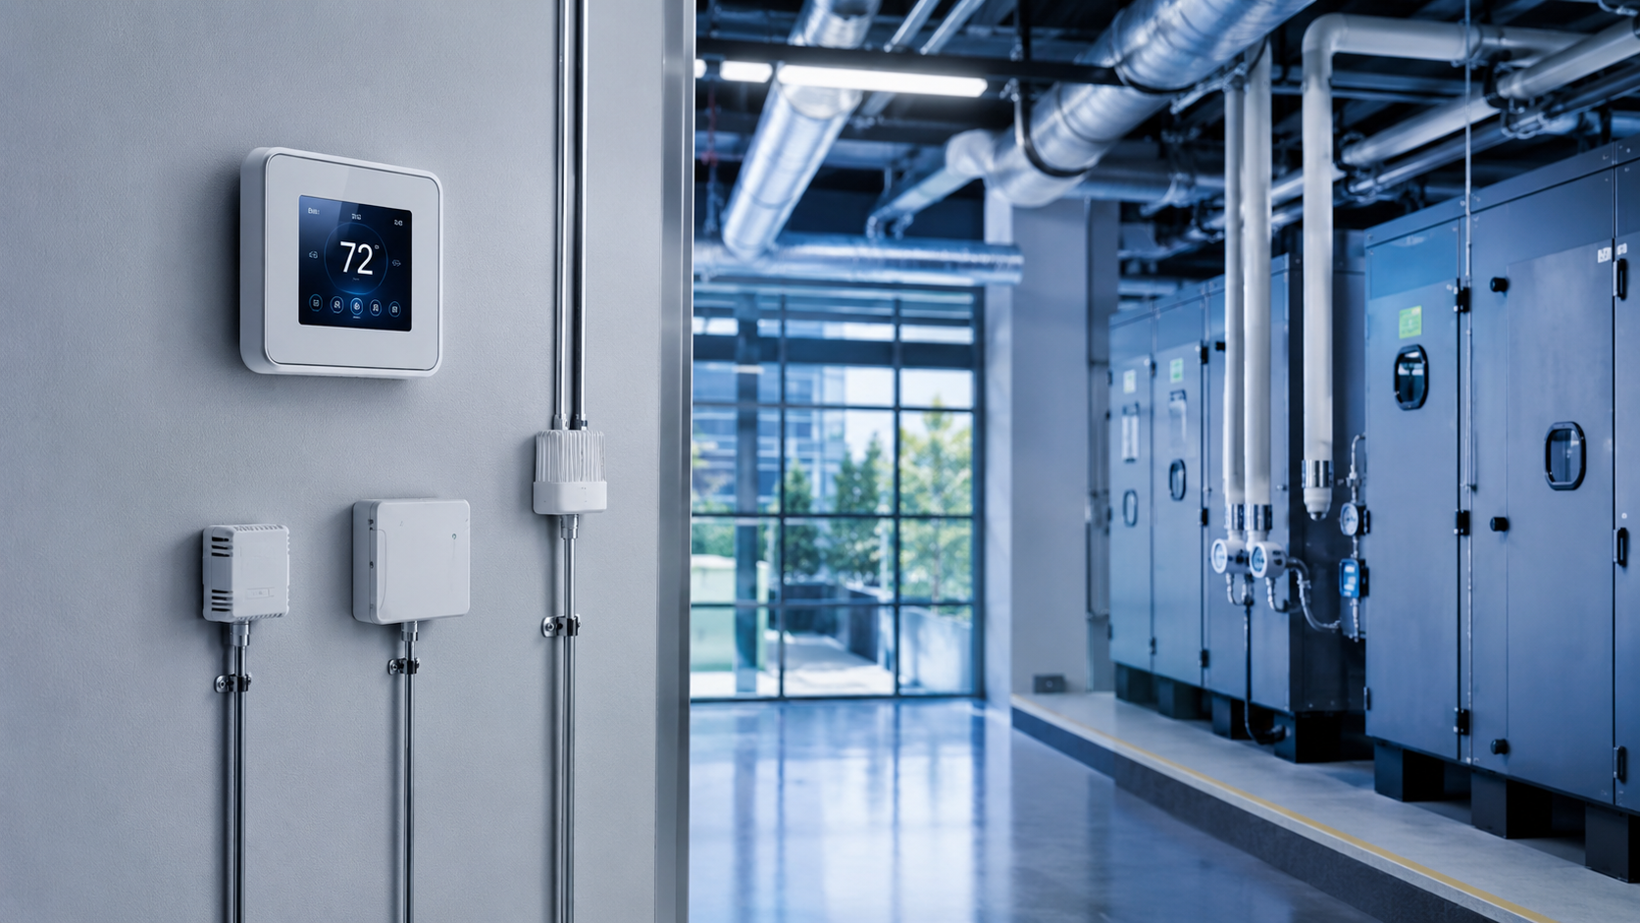
Ejemplo 01
Temperatura en un edificio
Fenómeno: El ambiente cambia por personas, clima exterior, ventanas y equipos.
Variable medida: Se mide la temperatura real del espacio.
Acción de control: El sistema activa aire acondicionado, calefacción o ventilación.
Objetivo: Mantener confort y consumo energético razonable.
Lectura de ingeniería: un fenómeno real se convierte en sistema cuando delimitamos qué medimos y qué podemos modificar.
01
Modelamiento de Sistemas Dinámicos de Control

Slide 12
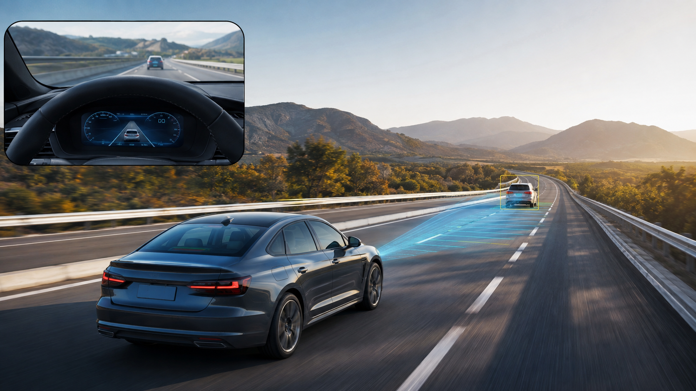
Ejemplo 02
Velocidad de un vehículo
Fenómeno: La velocidad varía por pendiente, tráfico, viento y distancia al vehículo delantero.
Variable medida: Se mide velocidad propia, carril y distancia de seguridad.
Acción de control: El controlador ordena acelerar, desacelerar o frenar.
Objetivo: Sostener velocidad y distancia segura sin intervención constante.
Lectura de ingeniería: un fenómeno real se convierte en sistema cuando delimitamos qué medimos y qué podemos modificar.
02
Modelamiento de Sistemas Dinámicos de Control

Slide 13
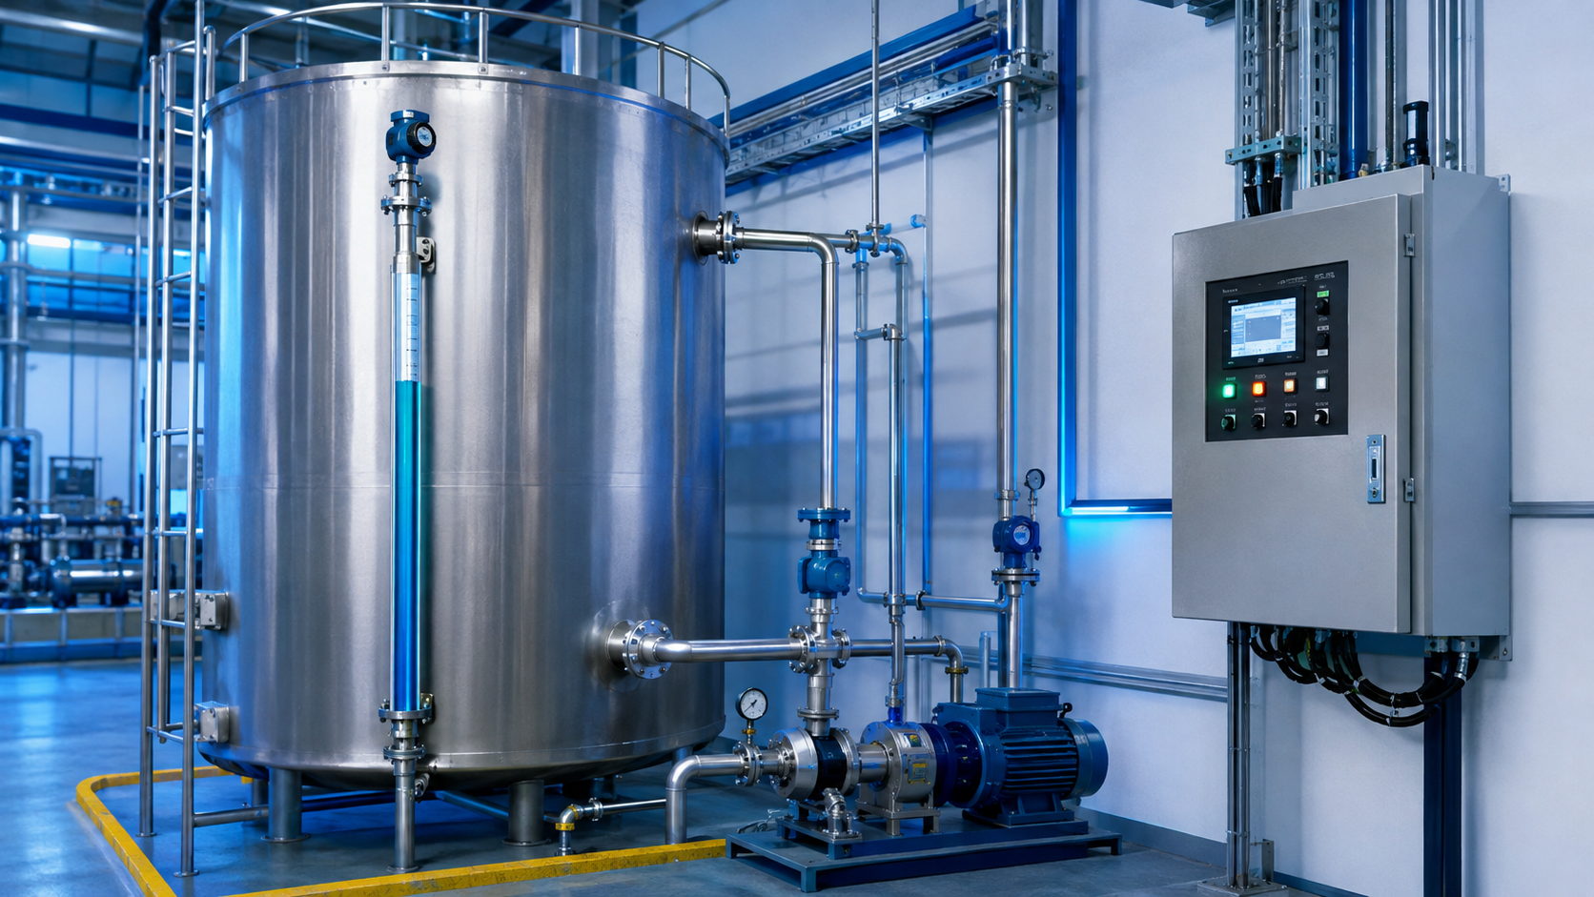
Ejemplo 03
Nivel de agua en un tanque
Fenómeno: El nivel sube o baja según caudales de entrada, consumo y fugas.
Variable medida: Se mide altura, presión o volumen disponible.
Acción de control: Se encienden bombas o se abren/cerran válvulas.
Objetivo: Evitar derrames, falta de suministro y operación inestable.
Lectura de ingeniería: un fenómeno real se convierte en sistema cuando delimitamos qué medimos y qué podemos modificar.
03
Modelamiento de Sistemas Dinámicos de Control

Slide 14
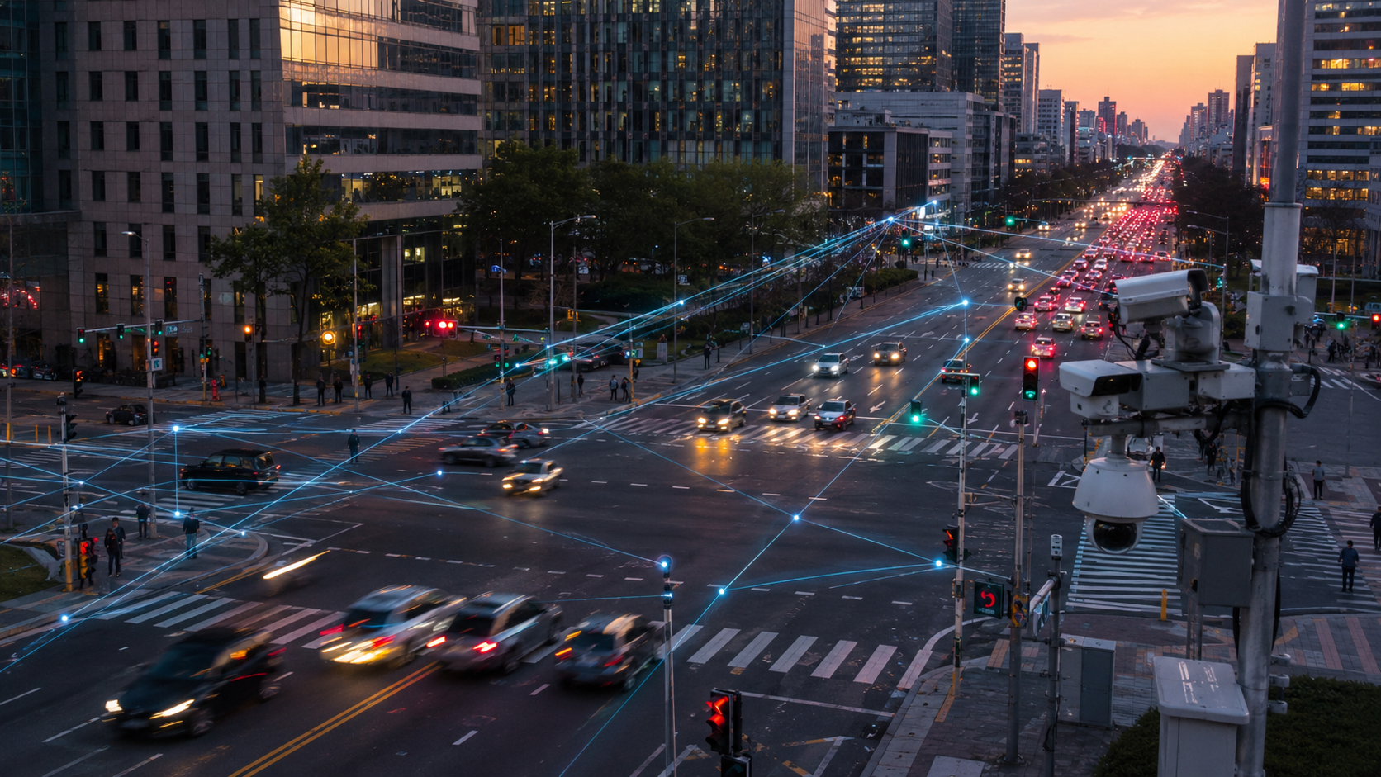
Ejemplo 04
Semáforos inteligentes
Fenómeno: El flujo vehicular cambia por hora, eventos, accidentes y peatones.
Variable medida: Cámaras y sensores estiman filas, ocupación y tiempos de espera.
Acción de control: Se ajustan ciclos de verde, rojo y prioridad peatonal.
Objetivo: Reducir congestión y aumentar seguridad vial.
Lectura de ingeniería: un fenómeno real se convierte en sistema cuando delimitamos qué medimos y qué podemos modificar.
04
Modelamiento de Sistemas Dinámicos de Control

Slide 15
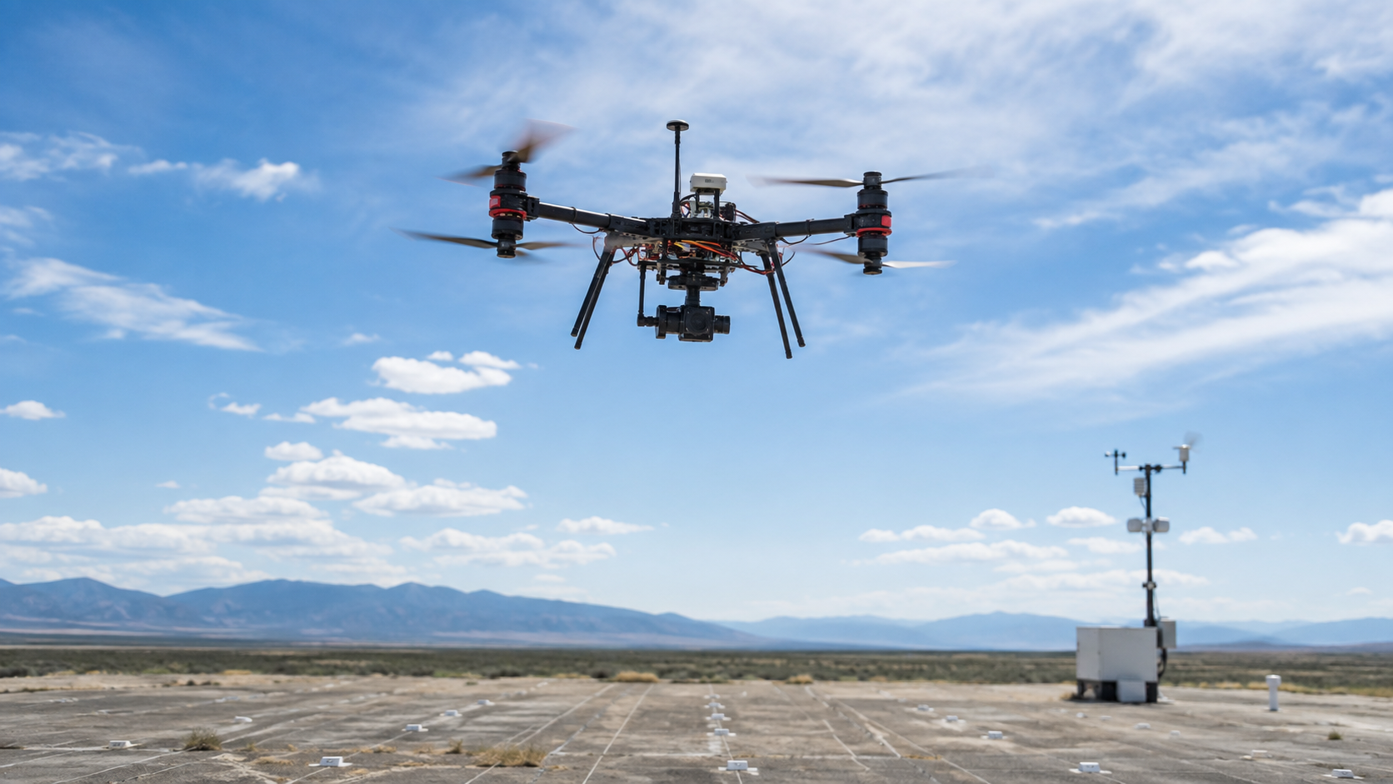
Ejemplo 05
Estabilidad de un dron
Fenómeno: El dron se mueve por viento, carga, maniobras y vibraciones.
Variable medida: Sensores miden inclinación, altura, posición y velocidad angular.
Acción de control: Se cambia la velocidad de cada motor en milisegundos.
Objetivo: Mantener vuelo estable, trayectoria y altura deseadas.
Lectura de ingeniería: un fenómeno real se convierte en sistema cuando delimitamos qué medimos y qué podemos modificar.
05
Modelamiento de Sistemas Dinámicos de Control

Slide 16
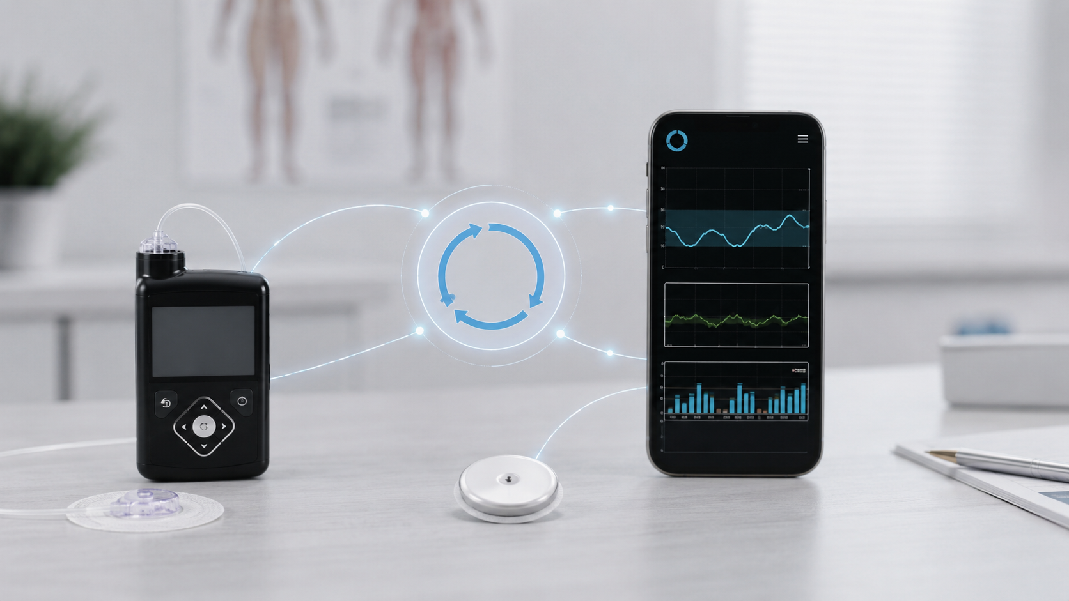
Ejemplo 06
Glucosa y bomba de insulina
Fenómeno: La glucosa cambia por alimentación, actividad física, estrés y metabolismo.
Variable medida: Un sensor estima la concentración de glucosa en tiempo real.
Acción de control: La bomba dosifica insulina bajo parámetros clínicos configurados.
Objetivo: Mantener la variable dentro de un rango seguro supervisado.
Lectura de ingeniería: un fenómeno real se convierte en sistema cuando delimitamos qué medimos y qué podemos modificar.
06
Modelamiento de Sistemas Dinámicos de Control

Slide 17
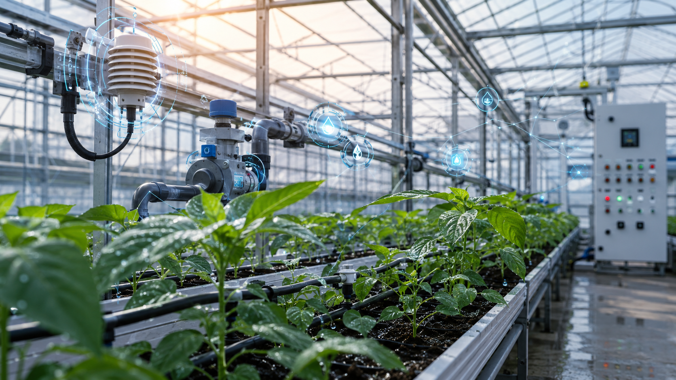
Ejemplo 07
Riego y clima en invernadero
Fenómeno: Las plantas responden a humedad, temperatura, luz y nutrientes.
Variable medida: Sensores registran humedad del suelo, ambiente y radiación.
Acción de control: Se activan válvulas, bombas, ventiladores, sombreado o nebulización.
Objetivo: Mejorar crecimiento con menor consumo de agua y energía.
Lectura de ingeniería: un fenómeno real se convierte en sistema cuando delimitamos qué medimos y qué podemos modificar.
07
Modelamiento de Sistemas Dinámicos de Control

Slide 18
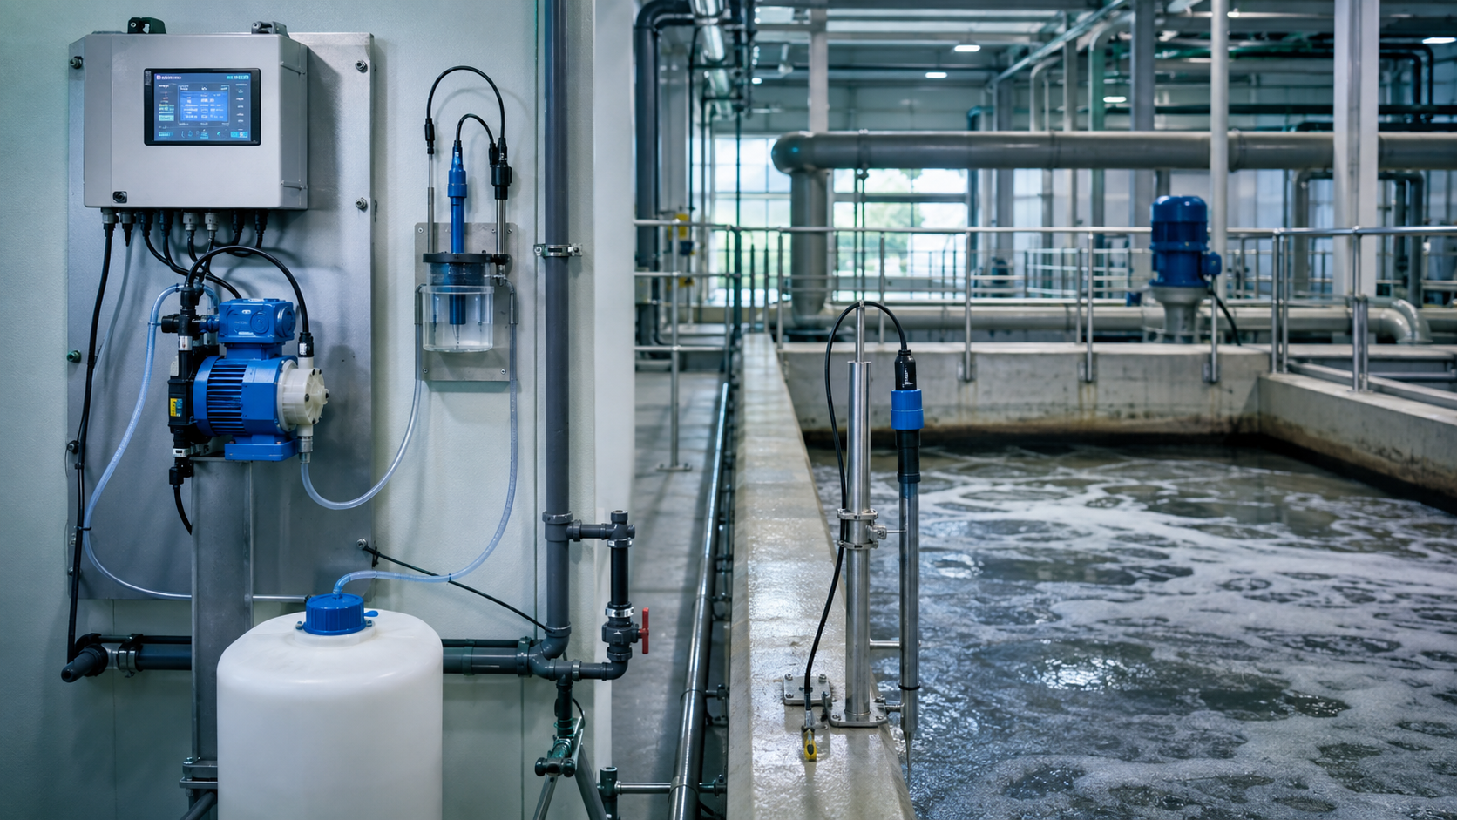
Ejemplo 08
pH en tratamiento de agua
Fenómeno: La calidad del agua cambia por contaminantes y reacciones químicas.
Variable medida: Se mide pH, turbidez, oxígeno o concentración de químicos.
Acción de control: Bombas dosifican reactivos y ajustan mezcla o aireación.
Objetivo: Cumplir condiciones de descarga, reutilización o proceso industrial.
Lectura de ingeniería: un fenómeno real se convierte en sistema cuando delimitamos qué medimos y qué podemos modificar.
08
Modelamiento de Sistemas Dinámicos de Control

Slide 19
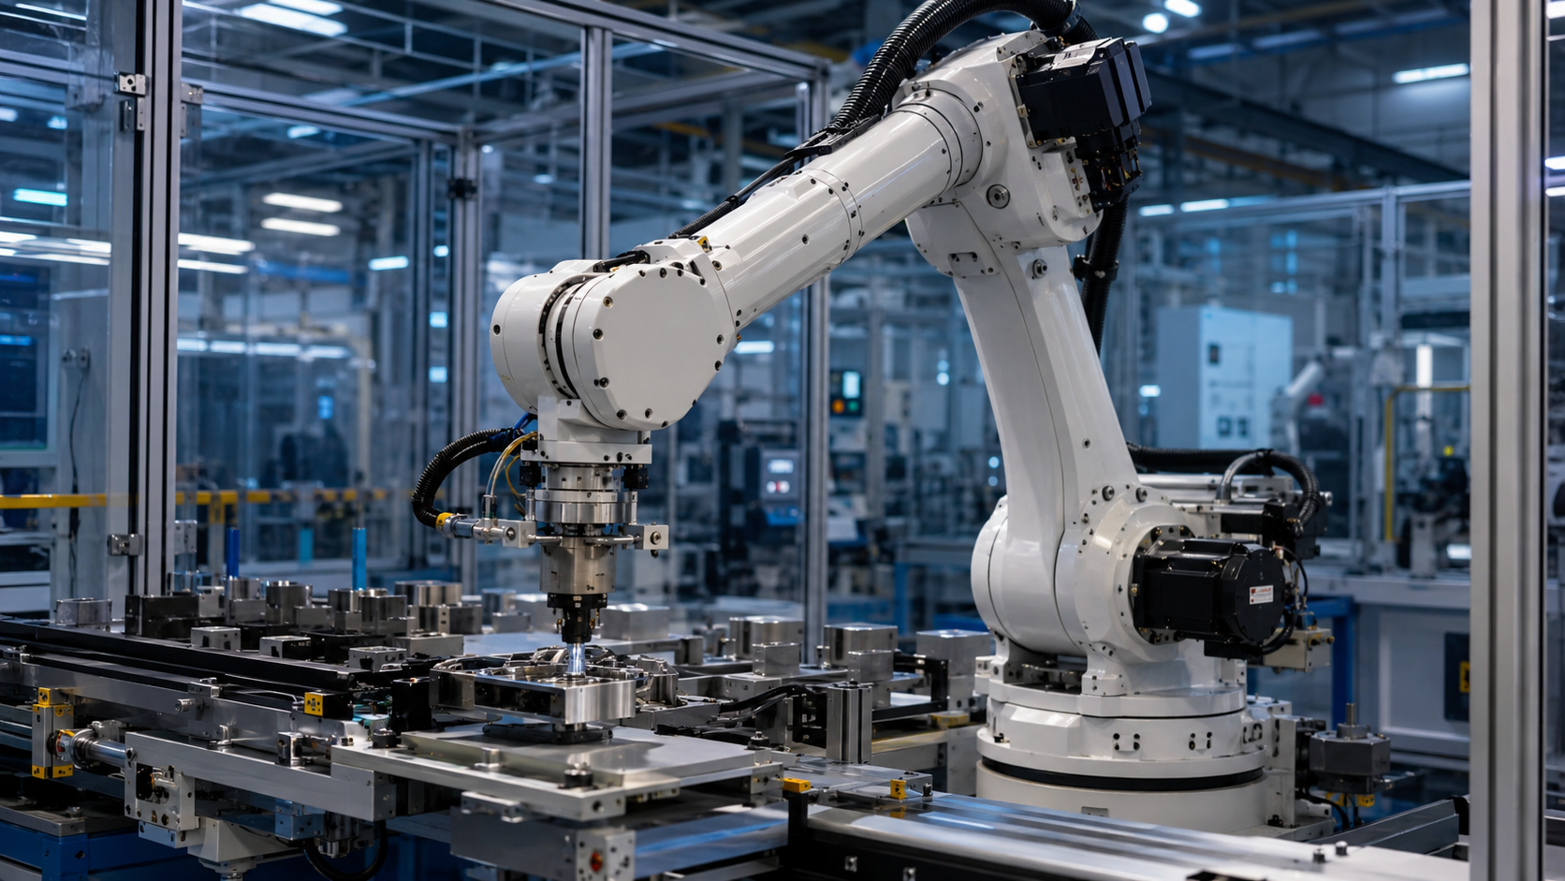
Ejemplo 09
Posición de un robot industrial
Fenómeno: El brazo debe moverse con precisión pese a carga, fricción e inercia.
Variable medida: Encoders y sensores indican posición, velocidad y fuerza.
Acción de control: El controlador ajusta motores en cada articulación.
Objetivo: Lograr movimientos repetibles, seguros y precisos.
Lectura de ingeniería: un fenómeno real se convierte en sistema cuando delimitamos qué medimos y qué podemos modificar.
09
Modelamiento de Sistemas Dinámicos de Control

Slide 20
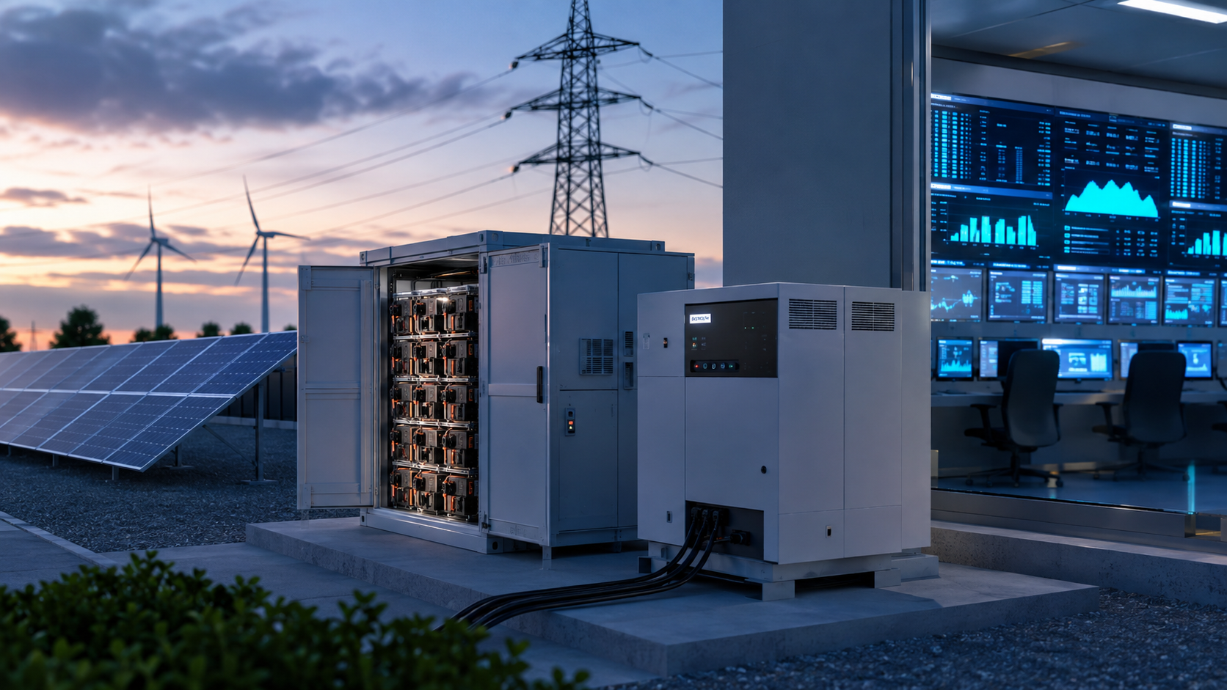
Ejemplo 10
Microred con energía renovable
Fenómeno: La generación solar/eólica y la demanda cambian permanentemente.
Variable medida: Medidores registran potencia, voltaje, frecuencia y estado de baterías.
Acción de control: Inversores, baterías y cargas se coordinan automáticamente.
Objetivo: Mantener suministro estable, eficiente y confiable.
Lectura de ingeniería: un fenómeno real se convierte en sistema cuando delimitamos qué medimos y qué podemos modificar.
10
Modelamiento de Sistemas Dinámicos de Control

